Slide 1
CHÀO MỪNG CẢ LỚP
ĐẾN VỚI TIẾT HỌC
HÔM NAY!

Slide 2

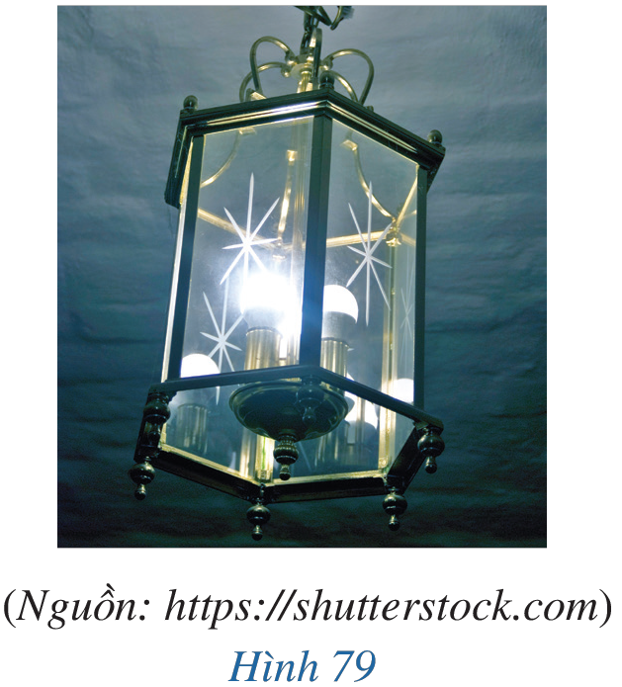

KHỞI ĐỘNG
Ở lớp 7, ta đã làm quen với hình lăng trụ đứng tam giác và hình lăng trụ đứng tứ giác, tức là những hình lăng trụ đứng có đáy là tam giác hoặc tứ giác
Hình lăng trụ đứng với đáy là đa giác, đặc biệt là đa giác đều, có tính chất gì?

Slide 3


BÀI 6. HÌNH LĂNG TRỤ ĐỨNG.
HÌNH CHÓP ĐỀU.
HÌNH LĂNG TRỤ ĐỀU

Slide 4

I
II
III
NỘI DUNG BÀI HỌC
Hình lăng trụ đứng. Hình lăng trụ đều
Hình chóp đều. Hình chóp cụt đều
Thể tích của một số hình khối

Slide 5

I
Hình lăng trụ đứng. Hình lăng trụ đều

Slide 6

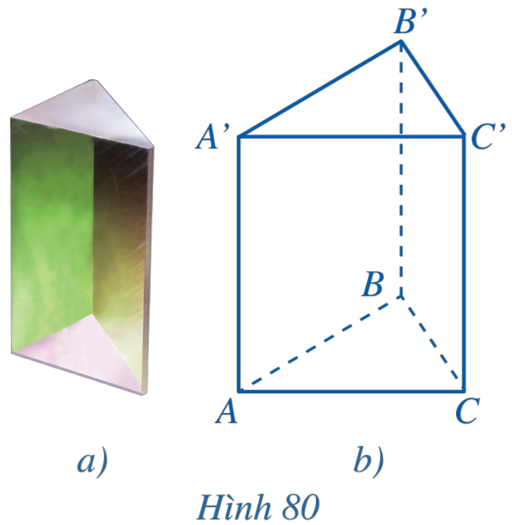
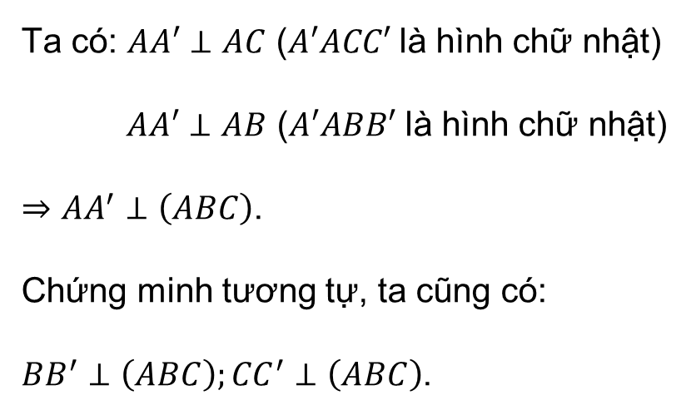
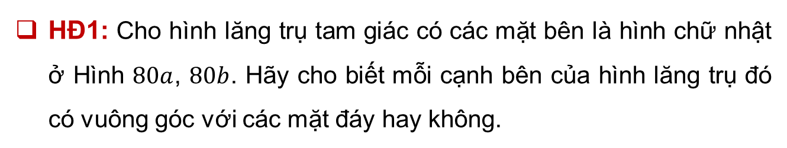
HĐ1: Cho hình lăng trụ tam giác có các mặt bên là hình chữ nhật ở Hình $80a$, $80b$. Hãy cho biết mỗi cạnh bên của hình lăng trụ đó có vuông góc với các mặt đáy hay không.
Giải:
Ta có: $AA′⊥AC$ ($A′ACC′$ là hình chữ nhật)
$AA′⊥AB$ ($A′ABB′$ là hình chữ nhật)
$⇒AA^{′}⊥\left(ABC\right)$.
Chứng minh tương tự, ta cũng có:
${BB}^{′}⊥\left(ABC\right);{CC}^{′}⊥\left(ABC\right)$.

Slide 7


Định nghĩa
Hình lăng trụ có cạnh bên vuông góc với mặt đáy được gọi là hình lăng trụ đứng.
Hình lăng trụ đứng có đáy là đa giác đều gọi là hình lăng trụ đều.
Hình lăng trụ đứng có đáy là hình bình hành gọi là hình hộp đứng.

Slide 8


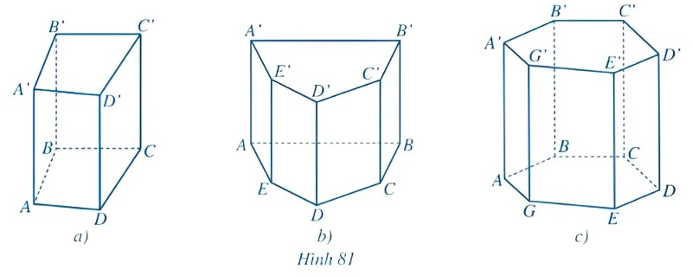

Chú ý: Khi đáy của hình lăng trụ đứng lần lượt là tứ giác, ngũ giác, lục giác, ta gọi hình lăng trụ đứng đó lần lượt là hình lăng trụ đứng tứ giác, hình lăng trụ đứng ngũ giác, hình lăng trụ đứng lục giác.

Slide 9
Nhận xét:
Mỗi mặt bên của hình lăng trụ đứng là hình chữ nhật, mặt phẳng chứa nó vuông góc với mặt đáy.
Hình hộp chữ nhật là hình hộp đứng có đáy là hình chữ nhật.
Hình hộp chữ nhật có 6 mặt là hình chữ nhật.
Nếu mỗi mặt của hình hộp là hình chữ nhật thì hình hộp đó là hình hộp chữ nhật.
Độ dài các đường chéo của hình hộp chữ nhật là bằng nhau.
Hình lập phương là hình chữ nhật có tất cả các mặt là hình vuông.
Hình lập phương là hình lăng trụ tứ giác đều có cạnh bên bằng cạnh đáy.

Slide 10
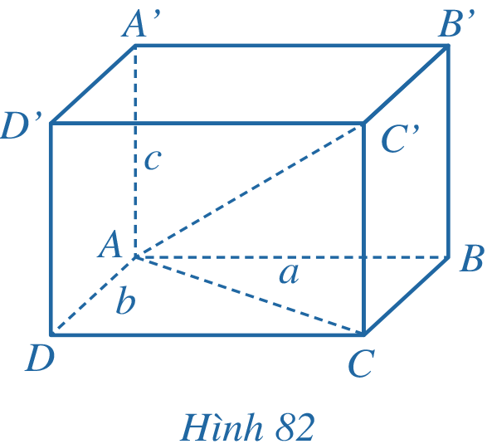
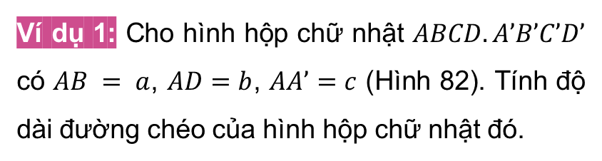
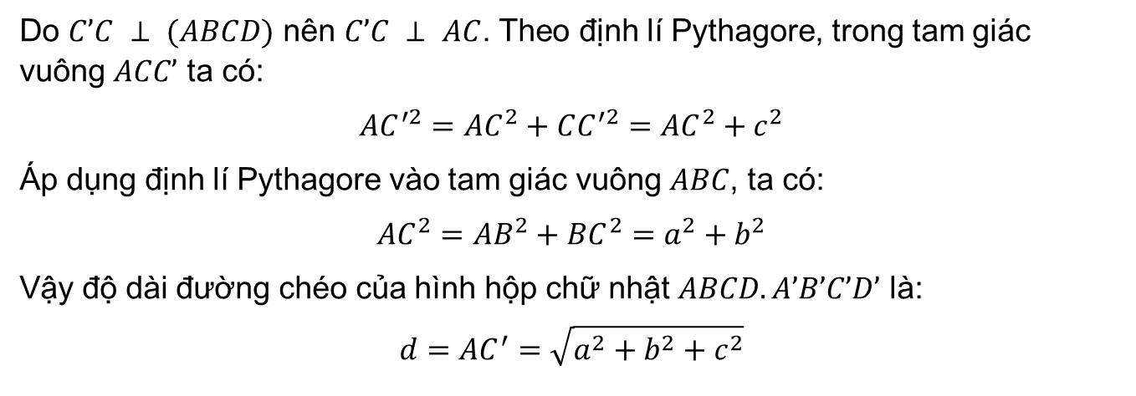
Ví dụ 1: Cho hình hộp chữ nhật $ABCD.A’B’C’D’$ có $AB = a$, $AD=b$, $AA’=c$ (Hình 82). Tính độ dài đường chéo của hình hộp chữ nhật đó.
Giải
Do $C’C ⊥ (ABCD)$ nên $C’C ⊥ AC$. Theo định lí Pythagore, trong tam giác vuông $ACC’$ ta có:
$$AC^{′2}=AC^{2}+CC^{′2}=AC^{2}+c^{2}$$
Áp dụng định lí Pythagore vào tam giác vuông $ABC$, ta có:
$$AC^{2}=AB^{2}+BC^{2}=a^{2}+b^{2}$$
Vậy độ dài đường chéo của hình hộp chữ nhật $ABCD.A’B’C’D’$ là:
$$d=AC^{′}=\sqrt{a^{2}+b^{2}+c^{2}}$$

Slide 11
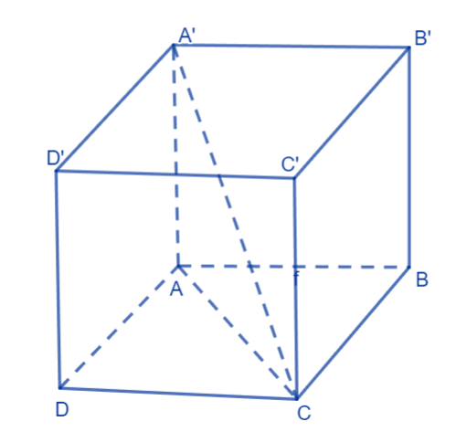
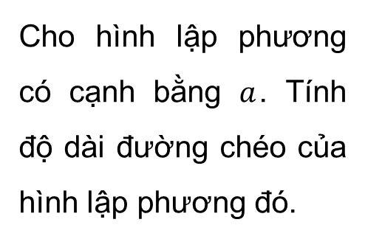
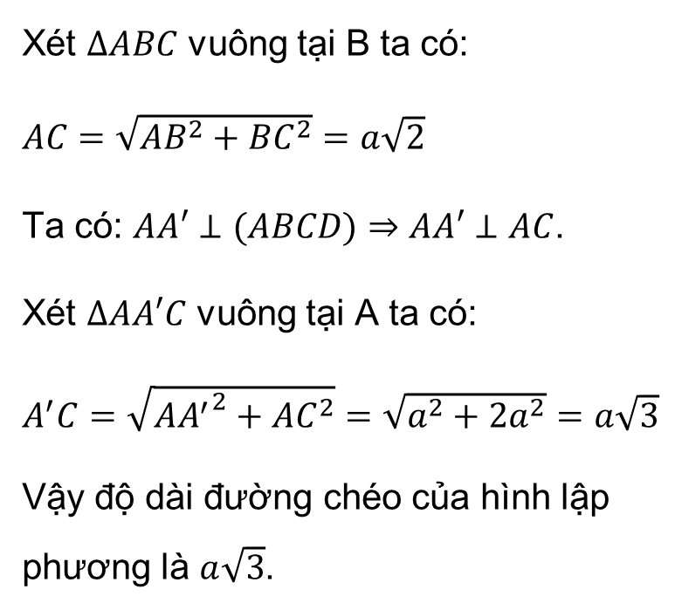
Luyện tập 1
Giải
Xét $∆ABC$ vuông tại B ta có:
$AC=\sqrt{{AB}^{2}+{BC}^{2}}=a\sqrt{2}$
Ta có: $AA′⊥(ABCD)⇒AA′⊥AC$.
Xét $∆AA′C$ vuông tại A ta có:
$A^{′}C=\sqrt{{AA^{′}}^{2}+{AC}^{2}}=\sqrt{a^{2}+2a^{2}}=a\sqrt{3}$
Vậy độ dài đường chéo của hình lập phương là $a\sqrt{3}$.
Cho hình lập phương có cạnh bằng $a$. Tính độ dài đường chéo của hình lập phương đó.

Slide 12
II
Hình chóp đều.
Hình chóp cụt đều

Slide 13

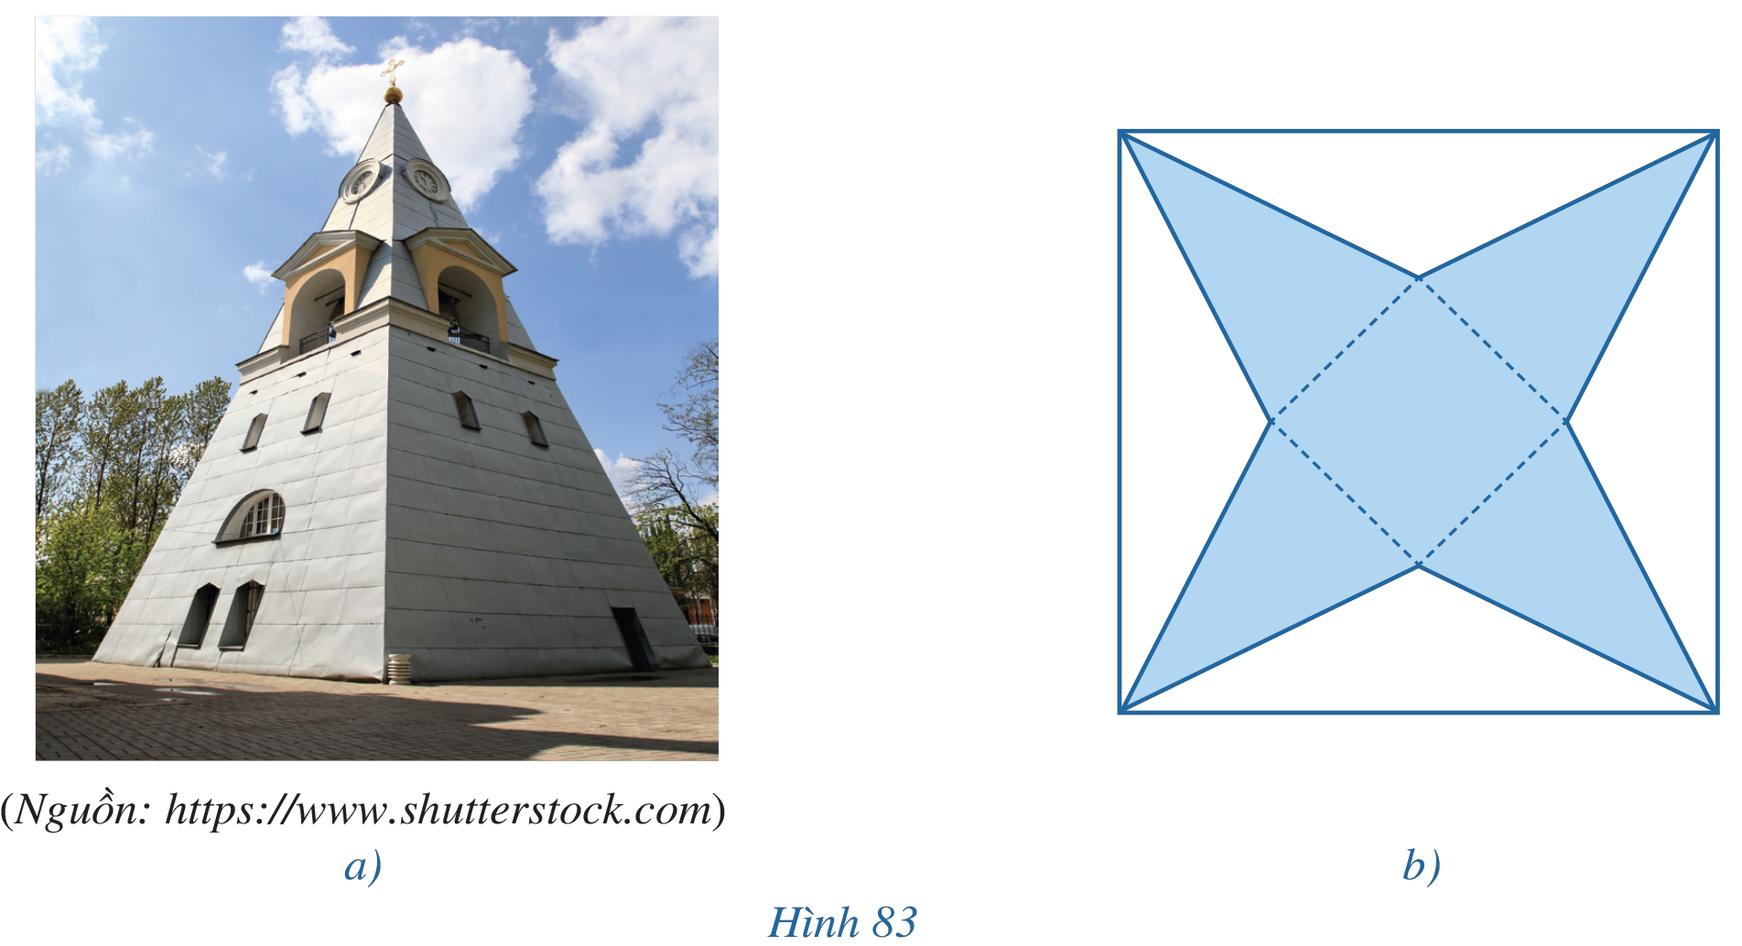
HĐ2: Để tạo mô hình một tháp chuông ở Hình 83a từ một tấm bìa hình vuông, bạn Dũng cắt bỏ phần màu trắng gồm bốn tam giác cân bằng nhau có đáy là các cạnh của tấm bìa (Hình 83b) rồi gấp lại phần màu xanh để tạo thành một hình chóp tứ giác. Quan sát Hình 83a, 83b và cho biết:
a) Đáy của hình chóp mà bạn Dũng tạo ra là tứ giác có tính chất gì;
b) Các cạnh bên của hình chóp đó có bằng nhau hay không.
Giải:
a) Đáy của hình chóp mà bạn Dũng tạo ra là tứ giác có bốn cạnh bằng nhau, bốn góc bằng nhau và bằng 90°.
Vậy đáy của hình chóp đó là hình vuông.
b) Các cạnh bên của hình chóp đó bằng nhau.

Slide 14


Định nghĩa
Hình chóp đều là có đáy là đa giác đều và các cạnh bên bằng nhau.

Slide 15
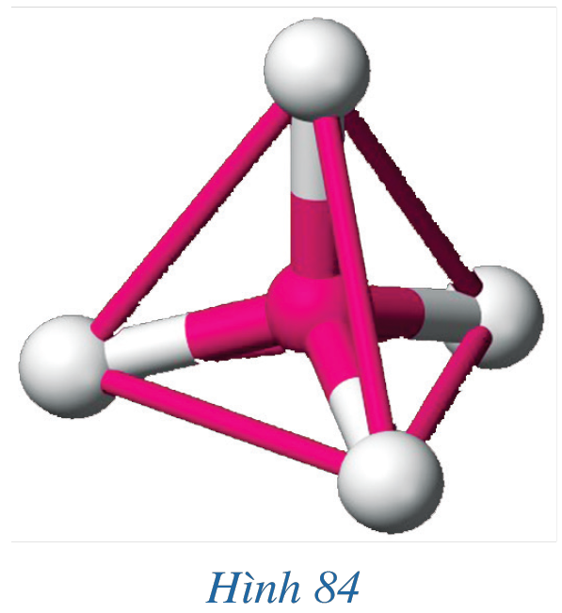
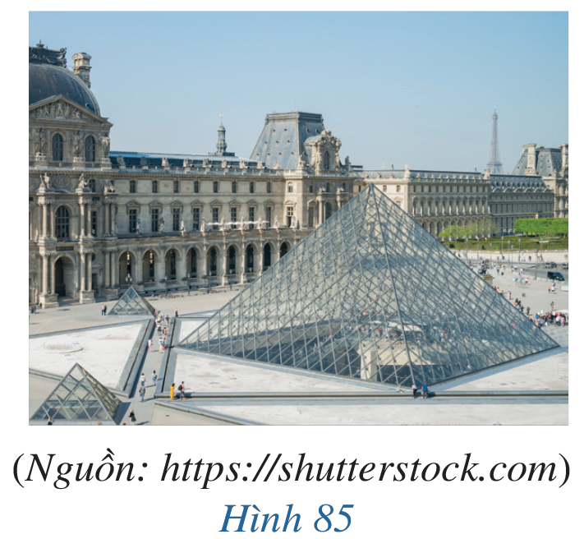
Chú ý: Khi đáy của hình chóp đều lần lượt là tam giác đều, hình vuông, ngũ giác đều, lục giác đều, ta gọi hình chóp đều đó lần lượt là hình chóp tam giác đều, hình chóp tứ giác đều, hình chóp ngũ giác đều, hình chóp lục giác đều.
Hình chóp tam giác đều có cạnh bên bằng cạnh đáy là tứ diện đều.
(Lai hóa orbital $sp^{3}$) (Kim tự tháp kính)

Slide 16

Nhận xét:
Đối với một hình chóp bất kì, đoạn thẳng nối đỉnh với hình chiếu của đỉnh trên mặt đáy được gọi là đường cao của hình chóp đó; hình chiếu của đỉnh trên mặt đáy gọi là chân đường cao của hình chóp đó; độ dài đường cao được gọi là chiều cao của hình chóp đó.

Slide 17

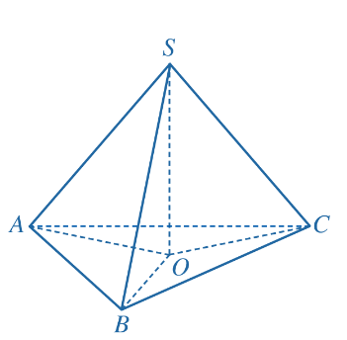
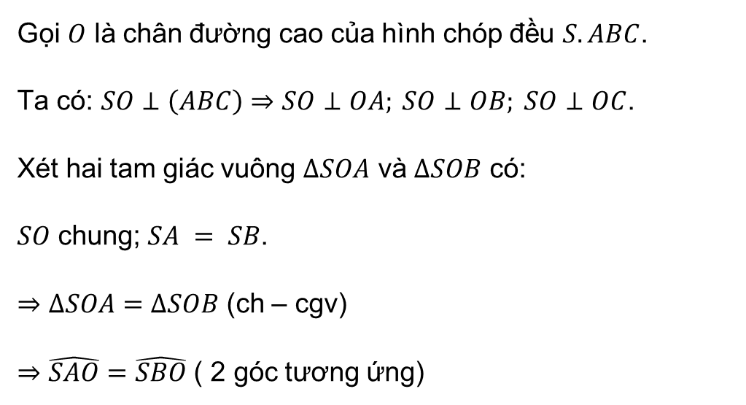
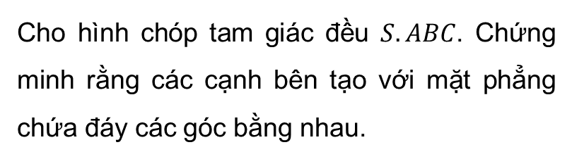
Cho hình chóp tam giác đều $S.ABC$. Chứng minh rằng các cạnh bên tạo với mặt phẳng chứa đáy các góc bằng nhau.
Luyện tập 2
Giải:
Gọi $O$ là chân đường cao của hình chóp đều $S.ABC$.
Ta có: $SO⊥\left(ABC\right)⇒SO⊥OA; SO⊥OB; SO⊥OC$.
Xét hai tam giác vuông $∆SOA$ và $∆SOB$ có:
$SO$ chung; $SA = SB$.
$⇒∆SOA=$ $∆SOB$ (ch – cgv)
$⇒\hat{SAO}=\hat{SBO}$ ( 2 góc tương ứng)

Slide 18
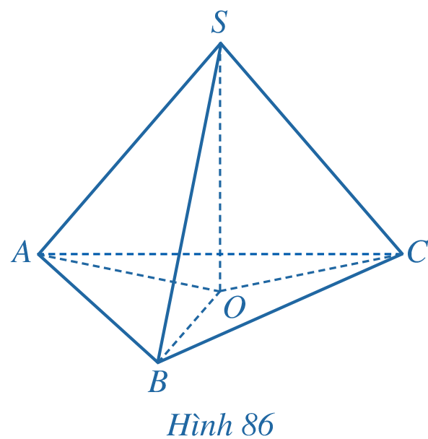


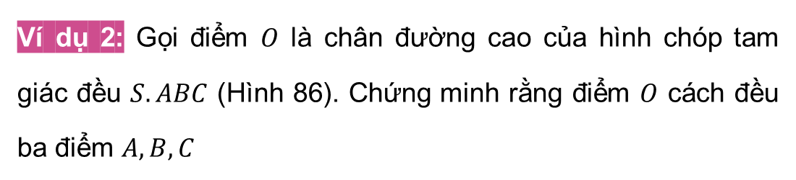
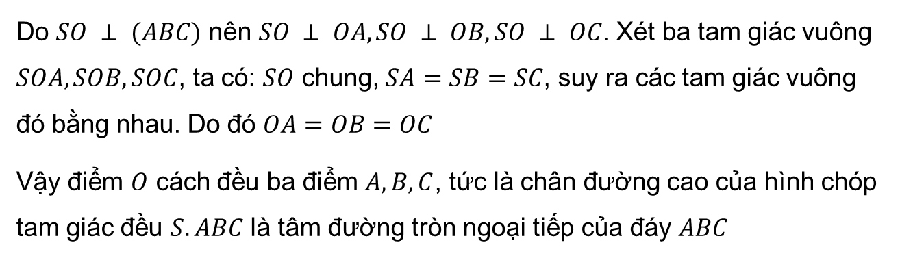
Ví dụ 2: Gọi điểm $O$ là chân đường cao của hình chóp tam giác đều $S.ABC$ (Hình 86). Chứng minh rằng điểm $O$ cách đều ba điểm $A, B, C$
Giải
Do $SO ⊥ (ABC)$ nên $SO ⊥ OA, SO ⊥ OB, SO ⊥ OC$. Xét ba tam giác vuông $SOA, SOB, SOC$, ta có: $SO$ chung, $SA=SB=SC$, suy ra các tam giác vuông đó bằng nhau. Do đó $OA=OB=OC$
Vậy điểm $O$ cách đều ba điểm $A, B, C$, tức là chân đường cao của hình chóp tam giác đều $S.ABC$ là tâm đường tròn ngoại tiếp của đáy $ABC$
Tổng quát: Chân đường cao của hình chóp đều là tâm đường tròn ngoại tiếp đáy.

Slide 19
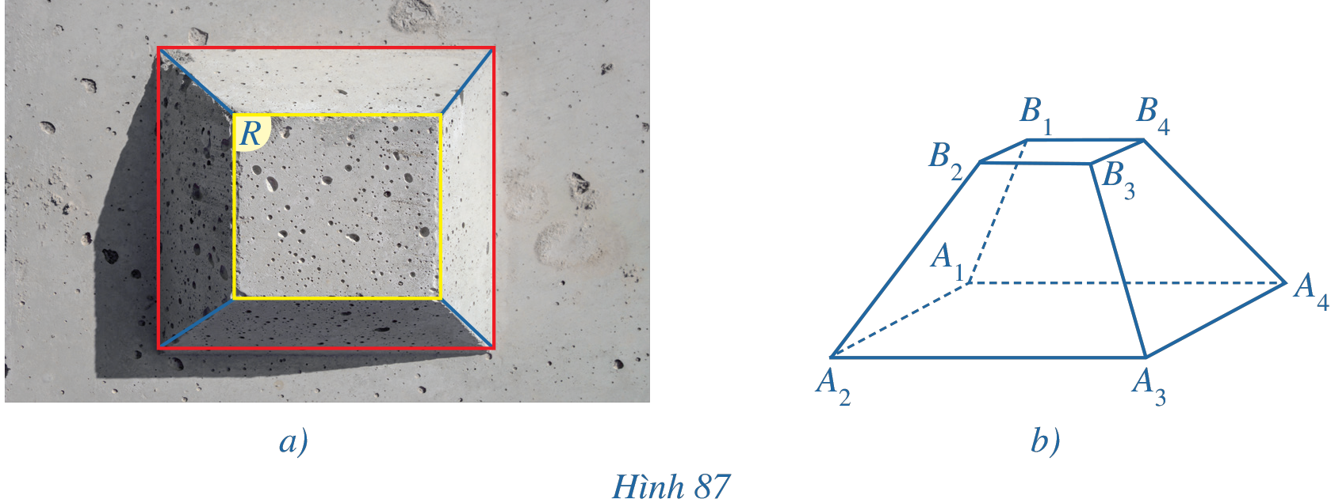

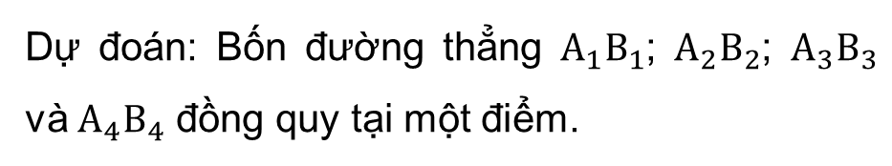
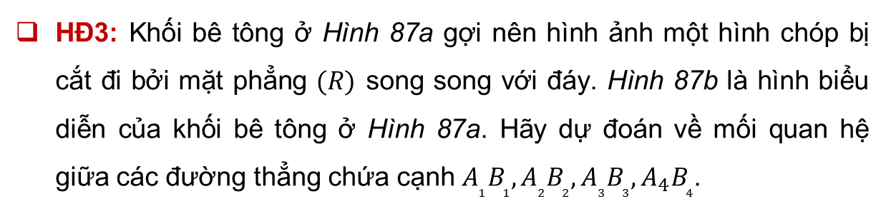
HĐ3: Khối bê tông ở Hình 87a gợi nên hình ảnh một hình chóp bị cắt đi bởi mặt phẳng $(R)$ song song với đáy. Hình 87b là hình biểu diễn của khối bê tông ở Hình 87a. Hãy dự đoán về mối quan hệ giữa các đường thẳng chứa cạnh $A_{1}B_{1}, A_{2}B_{2}, A_{3}B_{3}, A_{4}B_{4}$.
Giải:
Dự đoán: Bốn đường thẳng $A_{1}B_{1}$; $A_{2}B_{2}$; $A_{3}B_{3}$ và $A_{4}B_{4}$ đồng quy tại một điểm.

Slide 20
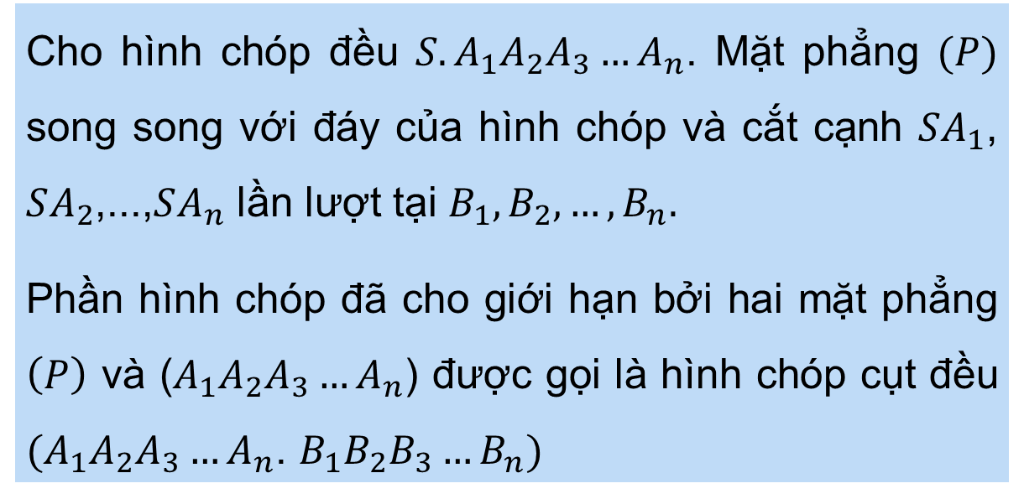
Định nghĩa
Cho hình chóp đều $S.A_{1}A_{2}A_{3}…A_{n}$. Mặt phẳng $(P)$ song song với đáy của hình chóp và cắt cạnh $SA_{1}$, $SA_{2}$,...,$SA_{n}$ lần lượt tại $B_{1},B_{2},…,B_{n}.$
Phần hình chóp đã cho giới hạn bởi hai mặt phẳng $\left(P\right)$ và ($A_{1}A_{2}A_{3}…A_{n}$) được gọi là hình chóp cụt đều $(A_{1}A_{2}A_{3}…A_{n}$. $B_{1}B_{2}B_{3}…B_{n})$

Slide 21
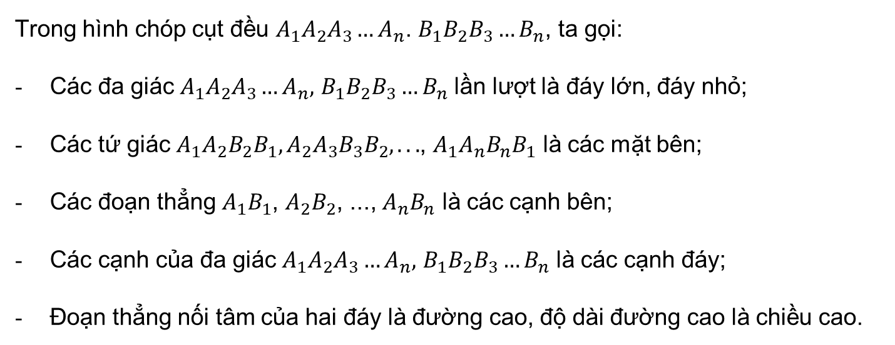
Trong hình chóp cụt đều $A_{1}A_{2}A_{3}…A_{n}$. $B_{1}B_{2}B_{3}…B_{n}$, ta gọi:
Các đa giác $A_{1}A_{2}A_{3}…A_{n},$ $B_{1}B_{2}B_{3}…B_{n}$ lần lượt là đáy lớn, đáy nhỏ;
Các tứ giác $A_{1}A_{2}B_{2}B_{1}, A_{2}A_{3}B_{3}B_{2}, ...$, $A_{1}A_{n}B_{n}B_{1}$ là các mặt bên;
Các đoạn thẳng $A_{1}B_{1}$, $A_{2}B_{2}$, ..., $A_{n}B_{n}$ là các cạnh bên;
Các cạnh của đa giác $A_{1}A_{2}A_{3}…A_{n},$ $B_{1}B_{2}B_{3}…B_{n}$ là các cạnh đáy;
Đoạn thẳng nối tâm của hai đáy là đường cao, độ dài đường cao là chiều cao.
Tùy theo đáy là tam giác đều, hình vuông, ngũ giác đều, ..., ta có hình chóp cụt tam giác đều, hình chóp cụt tứ giác đều, hình chóp cụt ngũ giác đều, ...

Slide 22
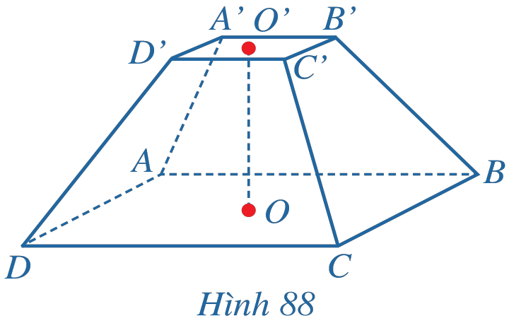
Nhận xét:
Hai đáy của hình chóp cụt đều nằm trên hai mặt phẳng song song và có các cạnh tương ứng song song; đồng thời hai đáy đó là các đa giác đều có cùng số cạnh;
Mỗi mặt bên của hình chóp cụt đều là một hình thang cân;

Slide 23
Nhận xét:
Các đường thẳng chứa cạnh bên của hình chóp cụt đều cùng đi qua một điểm;
Đường cao của hình chóp cụt đều thì vuông góc với hai đáy của hình chóp cụt đều đó.

Slide 24
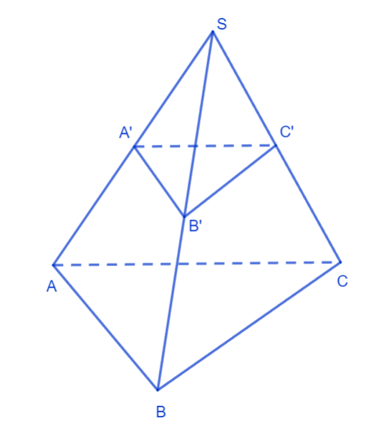
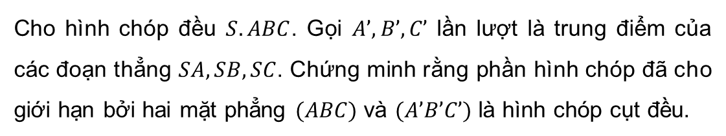
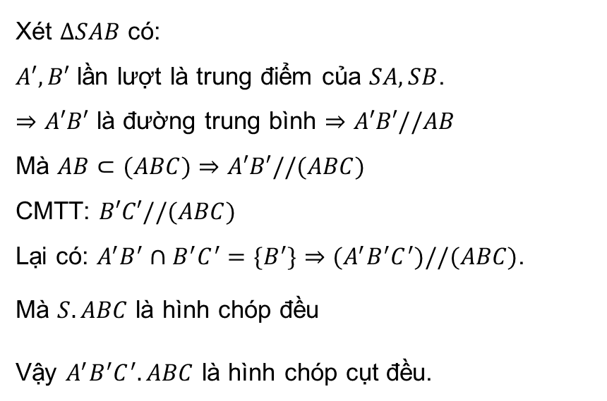
Cho hình chóp đều $S.ABC$. Gọi $A’, B’, C’$ lần lượt là trung điểm của các đoạn thẳng $SA, SB, SC$. Chứng minh rằng phần hình chóp đã cho giới hạn bởi hai mặt phẳng $(ABC)$ và $(A’B’C’)$ là hình chóp cụt đều.
Luyện tập 3
Giải
Xét $∆SAB$ có:
$A′,B′$ lần lượt là trung điểm của $SA,SB$.
$⇒$ $A′B′$ là đường trung bình $⇒$ $A′B′//AB$
Mà $AB⊂(ABC)⇒$ $A′B′//(ABC)$
CMTT: $B′C′//(ABC)$
Lại có: $A^{′}B^{′}∩B^{′}C^{′}=\{B^{′}\}⇒$ $(A^{′}B^{′}C^{′})//(ABC)$.
Mà $S.ABC$ là hình chóp đều
Vậy $A^{′}B^{′}C^{′}.ABC$ là hình chóp cụt đều.

Slide 25
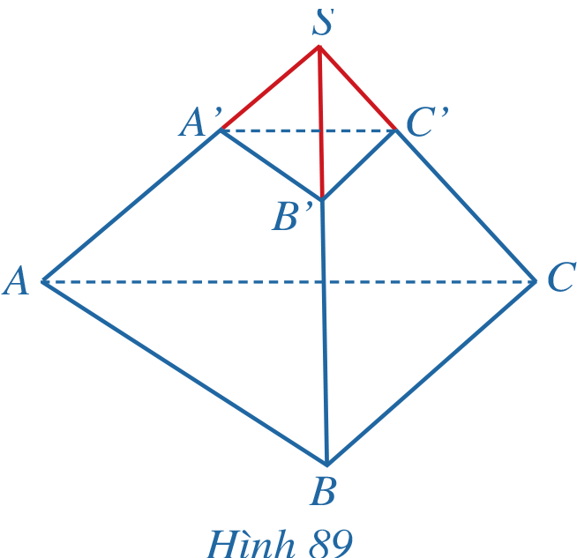

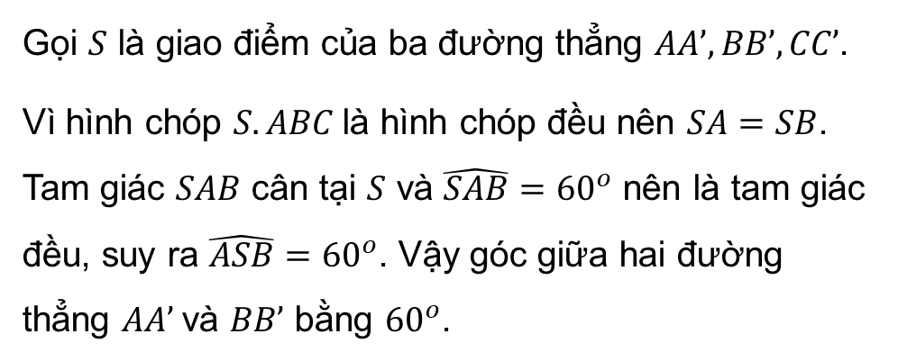
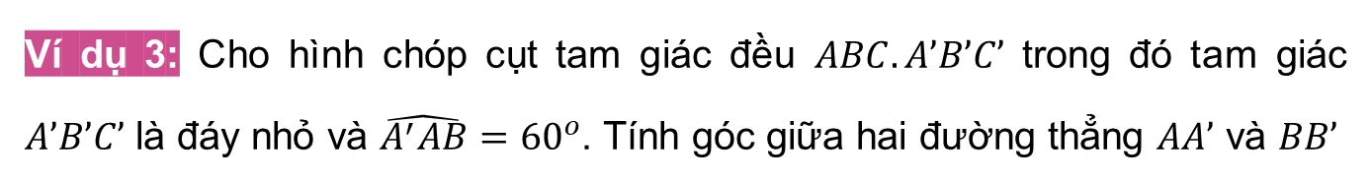
Ví dụ 3: Cho hình chóp cụt tam giác đều $ABC.A’B’C’$ trong đó tam giác $A’B’C’$ là đáy nhỏ và $\hat{A^{′}AB}={60}^{o}$. Tính góc giữa hai đường thẳng $AA’$ và $BB’$
Giải:
Gọi $S$ là giao điểm của ba đường thẳng $AA’, BB’, CC’$.
Vì hình chóp $S. ABC$là hình chóp đều nên $SA=SB$. Tam giác $SAB$ cân tại $S$ và $\hat{SAB}={60}^{o}$ nên là tam giác đều, suy ra $\hat{ASB}={60}^{o}$. Vậy góc giữa hai đường thẳng $AA’$và $BB’$ bằng ${60}^{o}$.

Slide 26
III
Thể tích của một số hình khối

Slide 27
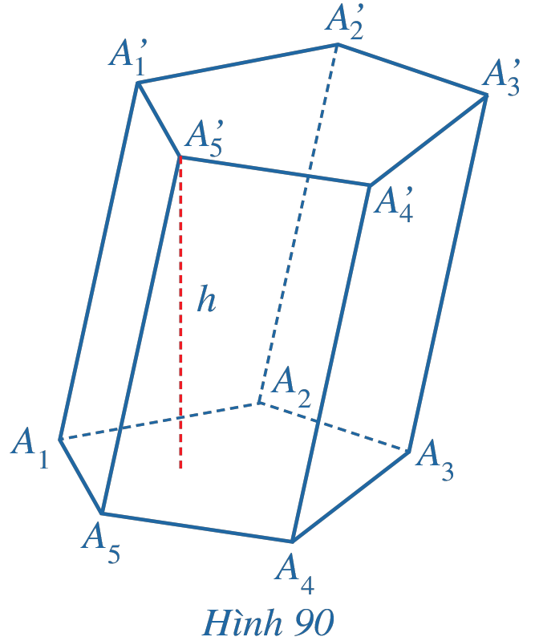
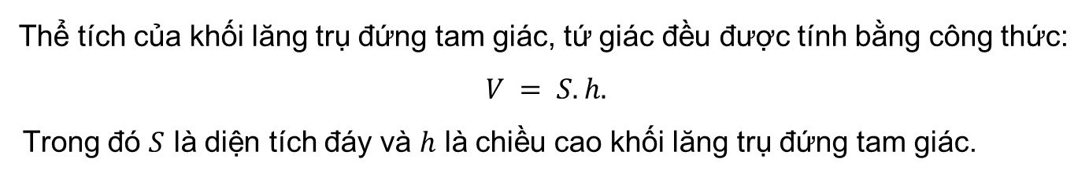
1. Thể tích của khối lăng trụ
HĐ4: Hãy nêu lại công thức tính thể tích của khối lăng trụ đứng tam giác, khối lăng trụ đứng tứ giác.
Giải:
Thể tích của khối lăng trụ đứng tam giác, tứ giác đều được tính bằng công thức:
$$V = S.h.$$
Trong đó $S$ là diện tích đáy và $h$ là chiều cao khối lăng trụ đứng tam giác.
Định lí
Thể tích của khối lăng trụ bằng diện tích đáy nhân với chiều cao.

Slide 28
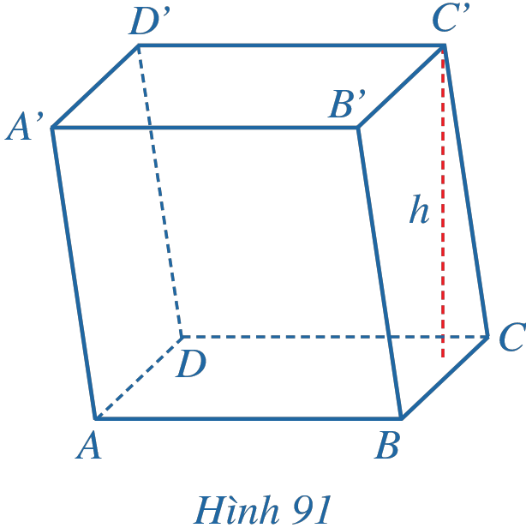
Nhận xét:
Do chiều cao của khối lăng trụ đứng bằng độ dài cạnh bên nên thể tích của khối lăng trụ đứng bằng diện tích đáy nhân với độ dài cạnh bên.
Vì khối hộp là khối lăng trụ có đáy là hình bình hành nên thể tích của khối hộp bằng diện tích đáy nhân với chiều cao.

Slide 29
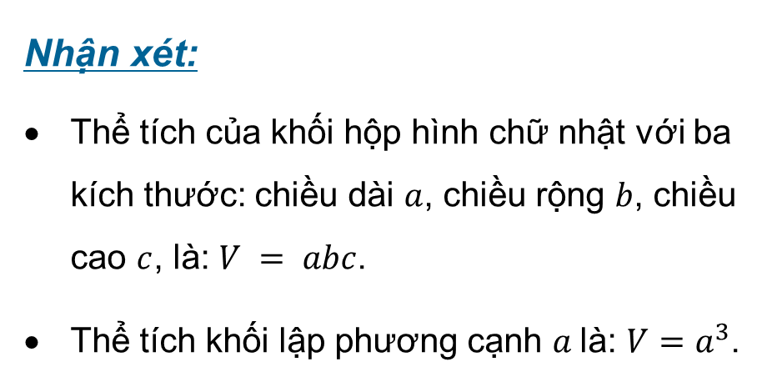
Nhận xét:
Thể tích của khối hộp hình chữ nhật với ba kích thước: chiều dài $a$, chiều rộng $b$, chiều cao $c$, là: $V = abc$.
Thể tích khối lập phương cạnh $a$là: $V=a^{3}$.

Slide 30
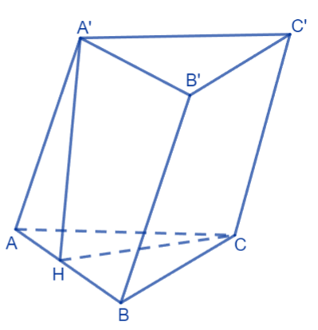
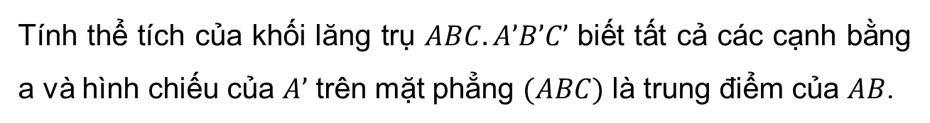
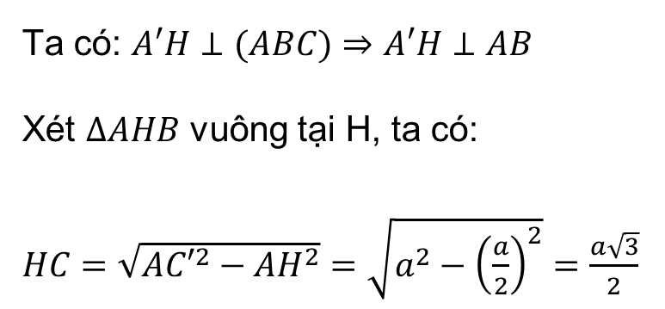
Luyện tập 4
Tính thể tích của khối lăng trụ $ABC.A’B’C’$ biết tất cả các cạnh bằng a và hình chiếu của $A’$ trên mặt phẳng $(ABC)$ là trung điểm của $AB$.
Giải
Ta có: $A′H⊥(ABC)⇒A′H⊥AB$
Xét $∆AHB$ vuông tại H, ta có:
$HC=\sqrt{{AC′}^{2}−{AH}^{2}}=\sqrt{a^{2}−{\left(\frac{a}{2}\right)}^{2}}=\frac{a\sqrt{3}}{2}$

Slide 31
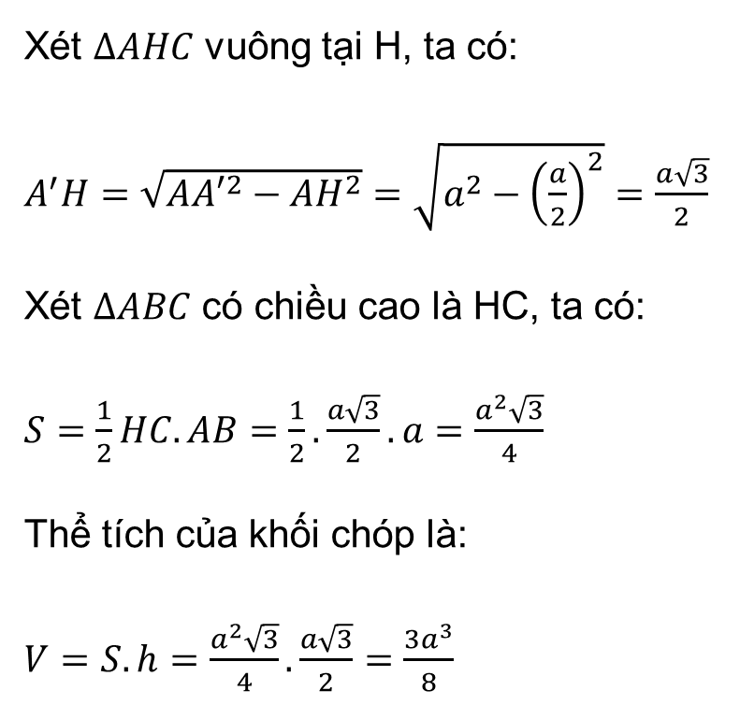
Xét $∆AHC$ vuông tại H, ta có:
$A^{′}H=\sqrt{{AA′}^{2}−{AH}^{2}}=\sqrt{a^{2}−{\left(\frac{a}{2}\right)}^{2}}=\frac{a\sqrt{3}}{2}$
Xét $∆ABC$ có chiều cao là HC, ta có:
$S=\frac{1}{2}HC.AB=\frac{1}{2}.\frac{a\sqrt{3}}{2}.a=\frac{a^{2}\sqrt{3}}{4}$
Thể tích của khối chóp là:
$V=S.h=\frac{a^{2}\sqrt{3}}{4}.\frac{a\sqrt{3}}{2}=\frac{{3a}^{3}}{8}$
Giải

Slide 32

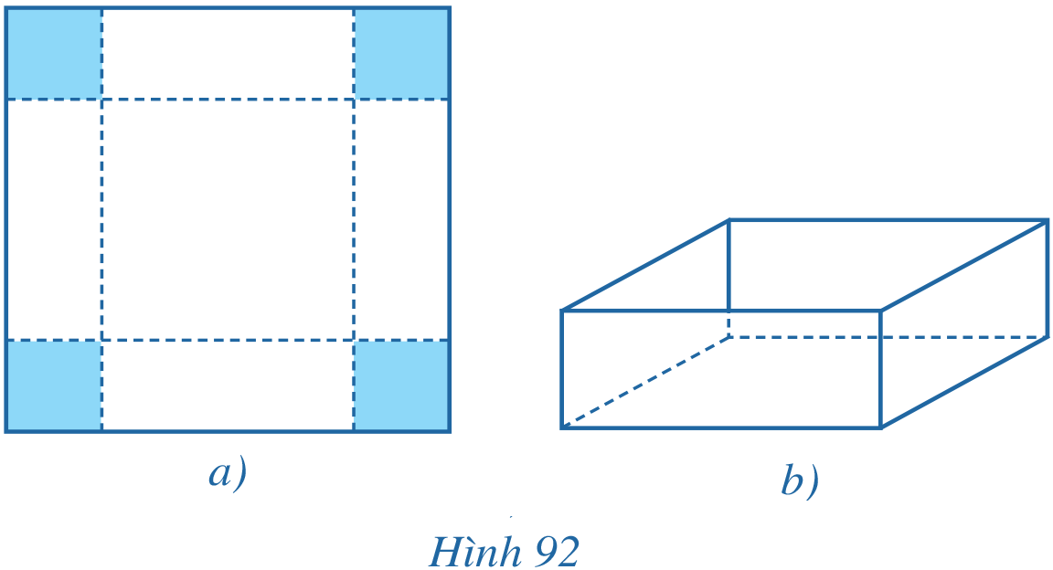
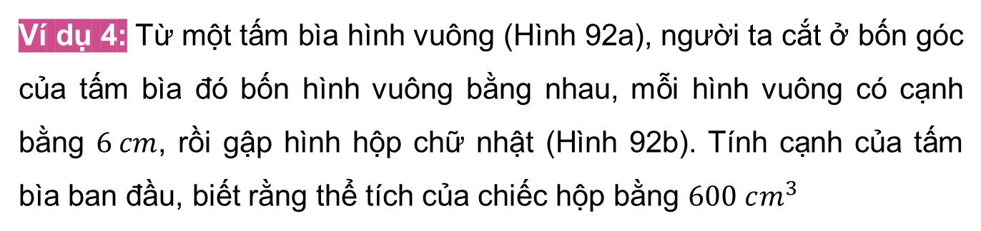
Ví dụ 4: Từ một tấm bìa hình vuông (Hình 92a), người ta cắt ở bốn góc của tấm bìa đó bốn hình vuông bằng nhau, mỗi hình vuông có cạnh bằng $6 cm$, rồi gập hình hộp chữ nhật (Hình 92b). Tính cạnh của tấm bìa ban đầu, biết rằng thể tích của chiếc hộp bằng $600 cm^{3}$

Slide 33
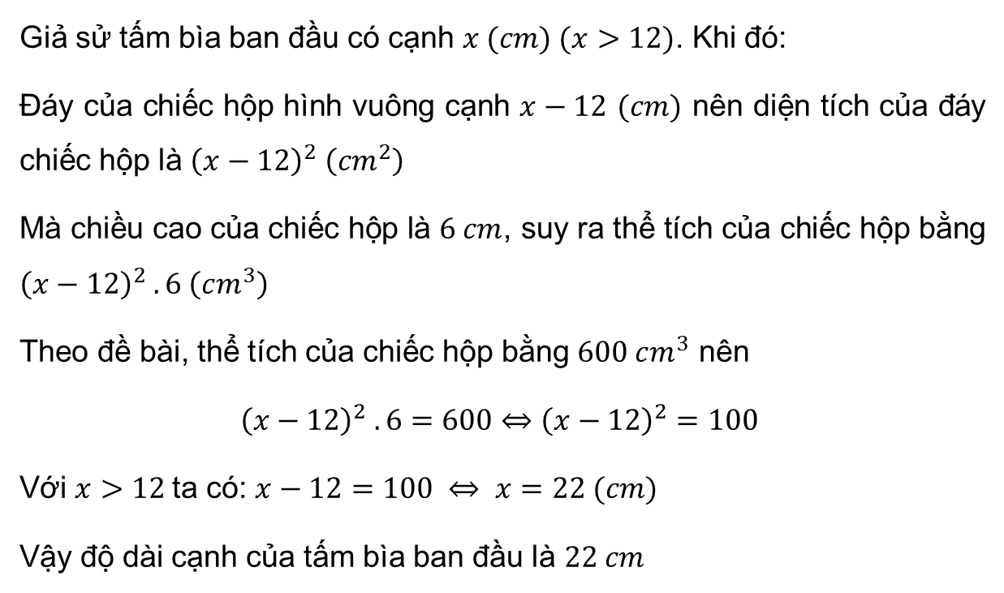
Giải:
Giả sử tấm bìa ban đầu có cạnh $x (cm) (x>12)$. Khi đó:
Đáy của chiếc hộp hình vuông cạnh $x−12$ $(cm)$ nên diện tích của đáy chiếc hộp là ${\left(x−12\right)}^{2} \left(cm^{2}\right)$
Mà chiều cao của chiếc hộp là $6 cm$, suy ra thể tích của chiếc hộp bằng ${\left(x−12\right)}^{2} . 6 \left(cm^{3}\right)$
Theo đề bài, thể tích của chiếc hộp bằng $600 cm^{3}$ nên
$${\left(x−12\right)}^{2} . 6=600⇔{\left(x−12\right)}^{2}=100$$
Với $x>12$ta có: $x−12=100 ⇔ x=22 (cm)$
Vậy độ dài cạnh của tấm bìa ban đầu là $22 cm$

Slide 34
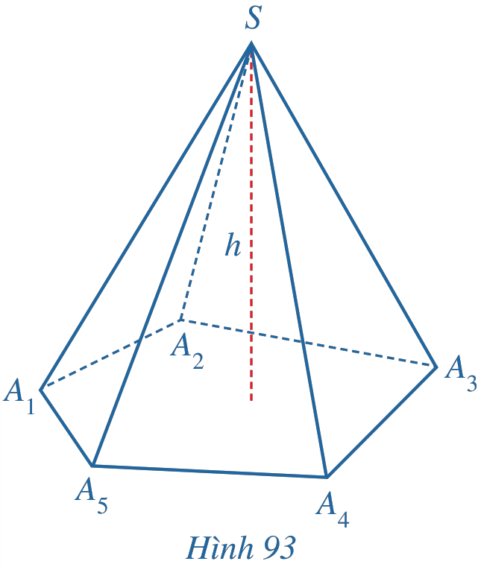
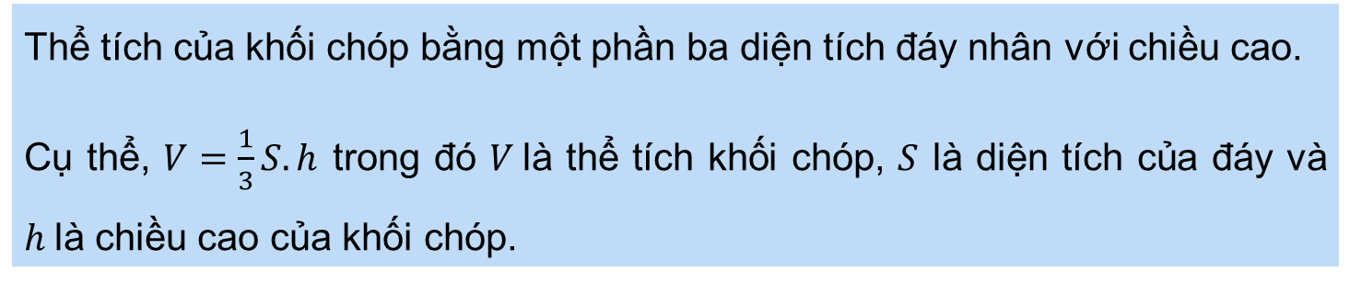
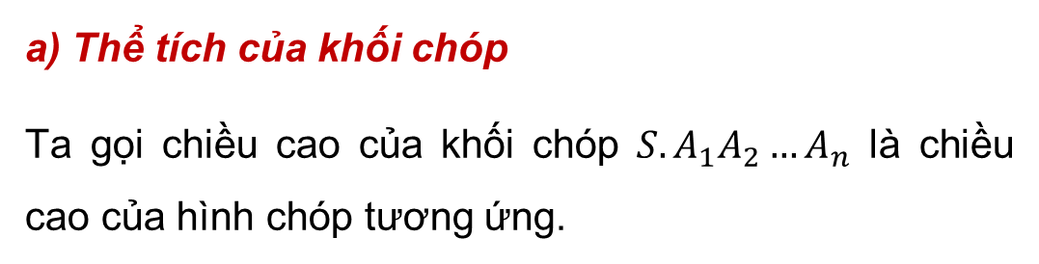
2. Thể tích của khối chóp và khối chóp cụt đều
a) Thể tích của khối chóp
Ta gọi chiều cao của khối chóp $S.A_{1}A_{2}…A_{n}$ là chiều cao của hình chóp tương ứng.
Định lí
Thể tích của khối chóp bằng một phần ba diện tích đáy nhân với chiều cao.
Cụ thể, $V=\frac{1}{3}S.h$ trong đó $V$là thể tích khối chóp, $S$ là diện tích của đáy và $h$là chiều cao của khối chóp.

Slide 35
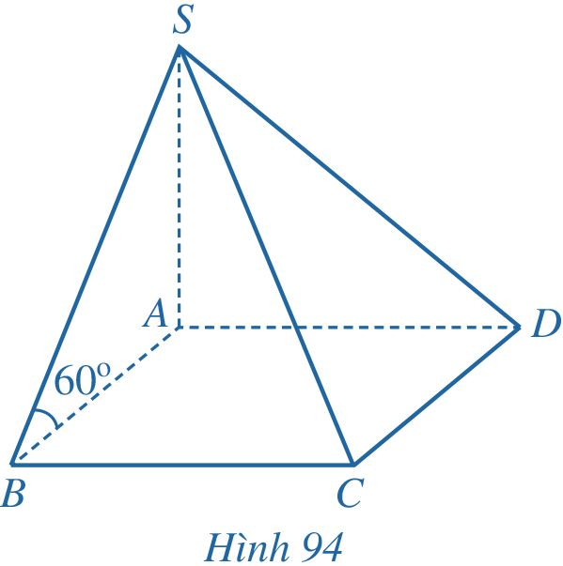
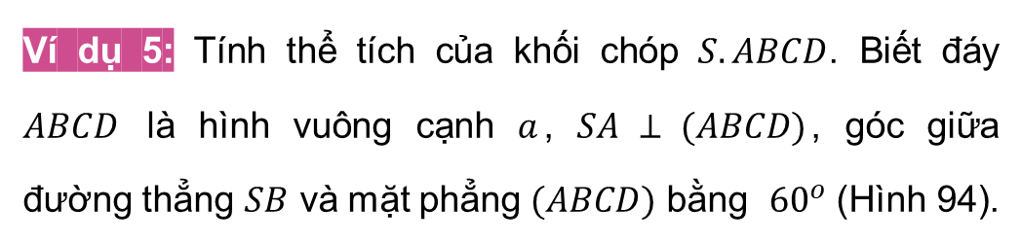
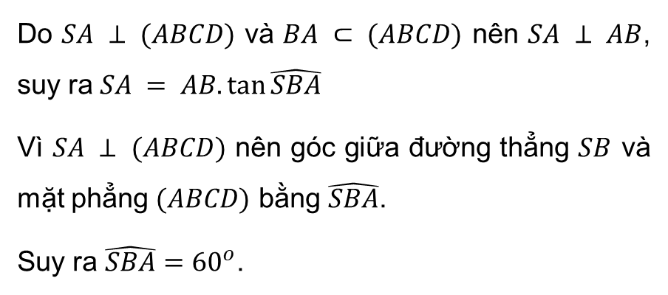
Ví dụ 5: Tính thể tích của khối chóp $S.ABCD$. Biết đáy $ABCD$ là hình vuông cạnh $a$, $SA ⊥ (ABCD)$, góc giữa đường thẳng $SB$ và mặt phẳng $(ABCD)$ bằng ${60}^{o}$ (Hình 94).
Giải:
Do $SA ⊥ (ABCD)$ và $BA ⊂ (ABCD)$ nên $SA ⊥ AB$, suy ra $SA = AB.\tan{\hat{SBA}}$
Vì $SA ⊥ (ABCD)$ nên góc giữa đường thẳng $SB$ và mặt phẳng $(ABCD)$ bằng $\hat{SBA}$.
Suy ra $\hat{SBA}={60}^{o}$.

Slide 36
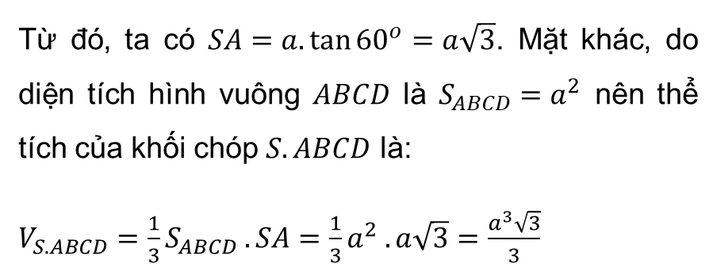
Ví dụ 5: Tính thể tích của khối chóp $S.ABCD$. Biết đáy $ABCD$ là hình vuông cạnh $a$, $SA ⊥ (ABCD)$, góc giữa đường thẳng $SB$ và mặt phẳng $(ABCD)$ bằng ${60}^{o}$ (Hình 94).
Giải:
Từ đó, ta có $SA=a.\tan{{60}^{o}}=a\sqrt{3}$. Mặt khác, do diện tích hình vuông $ABCD$ là $S_{ABCD}=a^{2}$ nên thể tích của khối chóp $S.ABCD$ là:
$V_{S.ABCD}=\frac{1}{3}S_{ABCD} . SA=\frac{1}{3}a^{2} . a\sqrt{3}=\frac{a^{3}\sqrt{3}}{3}$

Slide 37



Cho khối tứ diện đều $ABCD$ cạnh $a$. Chứng minh rằng thể tích của khối tứ diện đó bằng $\frac{a^{3}\sqrt{2}}{12}$.
Luyện tập 5
Giải:
Gọi $H$ là chân đường cao hạ từ $S$ xuống mặt đáy.
Ta có: $S.ABC$là tứ diện đều nên $H$ là tâm đường tròn ngoại tiếp đáy.
Mà $∆ABC$ là tam giác đều
Suy ra, $H$ là trọng tâm tam giác.

Slide 38

Giải:
Lấy $M$ là trung điểm $AB$, khi đó $CM$ là đường cao của tam giác $ABC$.
$CH=\frac{2}{3}CM=\frac{2}{3}.\frac{a\sqrt{3}}{2}=\frac{a\sqrt{3}}{3}$
Xét $∆SHC$ vuông tại $H$, ta có:
$SH=\sqrt{{SC}^{2}−{CM}^{2}}=\sqrt{a^{2}−\frac{a^{2}}{3}}=\frac{a\sqrt{6}}{3}$
Xét $∆ABC$ đều, ta có: $S=\frac{1}{2}CM.AB=\frac{1}{2}.\frac{a\sqrt{3}}{2}.a=\frac{a^{2}\sqrt{3}}{4}$
Thể tích của tứ diện đều là: $V=\frac{1}{3}S.h=\frac{1}{3}.\frac{a^{2}\sqrt{3}}{4}.\frac{a\sqrt{6}}{3}=\frac{a\sqrt{2}}{12}$

Slide 39

2. Thể tích của khối chóp và khối chóp cụt đều
b) Thể tích khối chóp cụt đều
Thể tích khối chóp cụt đều được tính theo công thức:
$$V=\frac{1}{3}h\left(S_{1}+\sqrt{S_{1}S_{2}}+S_{2}\right),$$
Trong đó h là chiều cao và $S_{1}$, $S_{2}$ lần lượt là diện tích hai đáy của khối chóp cụt đều.

Slide 40



Ví dụ 6: Cho khối chóp cụt tam giác đều $ABC.A’B’C’$ có chiều cao bằng $3a$, $AB=4a, A’B’=a$ (Hình 95). Tính thể tích của khối chóp cụt đều $ABC.A’B’C’$.
Giải
Diện tích tam giác đều $ABC$ là:
$S_{1}=\frac{1}{2}AB . AC.\sin{\hat{BAC}}=\frac{1}{2} . 4a . 4a .\sin{{60}^{o}}=4\sqrt{3}a^{2}$
Diện tích tam giác đều $A’B’C’$ là:
$S_{2}=\frac{1}{2}A′B′ . A′C′.\sin{\hat{B^{′}A^{′}C^{′}}}=\frac{1}{2} . a . a .\sin{{60}^{o}}=\frac{\sqrt{3}a^{2}}{4}$
Thể tíc khối chóp cụt đều $ABC.A′B′C′$ là:
$V=\frac{1}{3} . 3a . \left(4\sqrt{3}a^{2}+\sqrt{4\sqrt{3}a^{2} .\frac{\sqrt{3}a^{2}}{4}}+\frac{\sqrt{3}a^{2}}{4}\right)=\frac{21\sqrt{3}a^{3}}{4}$

Slide 41

Một thùng đựng rác có dạng khối chóp cụt tứ giác đều với hai cạnh đáy lần lượt dài 2 dm và 3 dm, chiều cao bằng 4 dm. Tính thể tích của thùng đựng rác.
Luyện tập 6
Giải
Một thùng đựng rác có dạng khối chóp cụt tứ giác đều nên ta có hai đáy là hình vuông.
Diện tích đáy lớn là $S_{1}=3^{2}=9 \left({dm}^{2}\right).$
Diện tích đáy bé là $S_{2}=2^{2}=4 \left({dm}^{2}\right).$
Vậy thể tích của thùng đựng rác là:
$V=\frac{1}{3}h\left(S_{1}+\sqrt{S_{1}S_{2}}+S_{2}\right)=\frac{1}{3}.4\left(9+\sqrt{9.4}+4\right)=\frac{76}{3} ({dm}^{2})$

Slide 42

LUYỆN TẬP

Slide 43

Bắn Cung Tên

Slide 44










Câu 1. Cho khối lập phương $ABCD.A’B’C’D’$ biết $D’B =$ $2\sqrt{3}$. Khi đó cạnh của khối lập phương bằng :
Đúng rồi
Sai rồi
$$6$$
$$2$$
Sai rồi
Sai rồi
$$1$$
$$2\sqrt{6}$$
Notes:
Kích trực tiếp vào chum bóng đáp án

Slide 45





Câu 2. Cho khối lăng trụ đứng tam giác $ABC.A’B’C’$ có $BB’ = a$. Đáy $ABC$ là tam giác vuông cân tại $B$, $AC=a\sqrt{2}$. Tính thể tích khối lăng trụ đã cho.
Sai rồi
Sai rồi
$$\frac{a^{3}}{3}$$
$$\frac{a^{3}}{6}$$
Đúng rồi
$$a^{3}$$
$$\frac{a^{3}}{2}$$
Sai rồi
Notes:
Kích trực tiếp vào chum bóng đáp án

Slide 46





Câu 3. Cho khối chóp tứ giác đều có tất cả các cạnh bằng $2a$. Thể tích của khối chóp đã cho là:
Đúng rồi
Sai rồi
$$\frac{4\sqrt{2}a^{3}}{3}$$
$$\frac{8a^{3}}{3}$$
Sai rồi
Sai rồi
$$\frac{8{\sqrt{2}a}^{3}}{3}$$
$$\frac{2\sqrt{2}a^{3}}{3}$$
Notes:
Kích trực tiếp vào chum bóng đáp án

Slide 47





Câu 4. Cho lăng trụ đứng tam giác $ABC.A’B’C’$ có đáy là tam giác vuông cân tại$B$ và $AB = 4$. Khoảng cách từ $C$ đến mặt phẳng (ABB’A’) là :
Sai rồi
Sai rồi
$$2\sqrt{2}$$
$$2$$
Đúng rồi
$$4\sqrt{2}$$
$$4$$
Sai rồi
Notes:
Kích trực tiếp vào chum bóng đáp án

Slide 48





Câu 5. Cho hình lập phương $ABCD.A’B’C’D’$. Góc giữa hai đường thẳng $AC$ và $A’D’$ bằng :
Sai rồi
Sai rồi
$${45}^{∘}$$
$${30}^{∘}$$
Đúng rồi
Sai rồi
$${60}^{∘}$$
$${90}^{∘}$$
Notes:
Kích trực tiếp vào chum bóng đáp án

Slide 49

Bài 1 (SGK – tr.115)
Quan sát và cho biết chiếc đèn treo ở Hình 96a, trạm khảo sát trắc địa ở Hình 96b có dạng hình gì?
Giải
Quan sát Hình 96a và 96b ta thấy:
⦁ Chiếc đèn treo ở Hình 96a là hình lăng trụ lục giác đều.
⦁ Trạm khảo sát trắc địa là hình chóp cụt tứ giác đều.

Slide 50

Bài 2 (SGK – tr.115)
Cho hình chóp đều $S.ABCD$ có các cạnh bên và các cạnh đáy đều bằng $a$.
a) Chứng minh rằng các tam giác $ASC$ và $BSD$ là tam giác vuông cân.
b) Gọi $O$ là giao điểm của $AC$ và $BD$, chứng minh rằng đường thẳng $SO$ vuông góc với mặt phẳng $(ABCD)$.
c) Chứng minh rằng góc giữa đường thẳng $SA$ và mặt phẳng $(ABCD)$ bằng $45°$.

Slide 51


Giải
a) Ta có: $S.ABCD$ là hình chóp đều
$⇒$ $ABCD$ là hình vuông cạnh $a$.
$$⇒AC=a\sqrt{2}$$
Xét tam giác $SAC$ có:
$${SA}^{2}+{SC}^{2}=a^{2}+a^{2}=2a^{2}={AC}^{2}$$
$⇒∆SAC$ vuông tại $S$ (Pytago đảo)
Mà $SA = SC$.
$⇒∆SAC$ vuông cân tại $S$.
Chứng minh tương tự: $∆BSD$ vuông cân tại $S$.

Slide 52

Giải
b) Ta có: O là giao điểm của AC và BD.
$⇒O$ là trung điểm của AC và BD.
Vì $∆SAC$ vuông cân tại $S$ nên $SO⊥AC$.
$∆BSD$ vuông cân tại $S$ nên $SO⊥BD$.
Mà $AC∩BD=O$.
$⇒SO⊥(ABCD)$.
c) Vì $SO⊥(ABCD)$ nên hình chiếu của $SA$ lên $(ABCD)$ là $AO$.
$⇒\hat{\left(SA;\left(ABCD\right)\right)}= \hat{\left(SA;AO\right)}= \hat{SAO}$.
Mà $∆SAC$ vuông cân tại $S$ nên $\hat{SAO}={45}^{∘}$.

Slide 53



Bài 3 (SGK – tr.115)
Cho hình lăng trụ đứng $ABCD.A’B’C’D’$ có đáy $ABCD$ là hình vuông cạnh $a$. Góc giữa đường thẳng $AC’$ và mặt phẳng $(ABCD)$ bằng $60°$.
a) Chứng minh rằng hai mặt phẳng $(ACC’A’)$ và $(BDD’B’)$ vuông góc với nhau.
b) Tính khoảng cách giữa hai đường thẳng $AB$ và $C’D’$.
Giải
a) Ta có: $AA′⊥(ABCD)$ (do $ABCD.A’B’C’D’$ là hình lăng trụ đứng).
Mà $BD⊂(ABCD)⇒AA′⊥BD$
Lại có: $AC⊥BD;AA^{′}∩AC=\{A\}$
$⇒BD⊥(ACC^{′}A^{′})$.
Mà $BD⊂(BDD′B′)⇒(ACC^{′}A^{′})⊥(BDD^{′}B^{′})$.

Slide 54


Giải
b) Ta có: $ABCD$ là hình vuông
$⇒AB//CD$.
Mà $CD//C^{′}D^{′}⇒AB//C′D′$.
$⇒d\left(AB;C^{′}D^{′}\right)=d(B;C^{′}D^{′})$.
Ta có: $C′D′⊥B′C′;C′D′⊥CC′$ mà $B′C′∩CC′=\{C′\}$.
$⇒C^{′}D^{′}⊥\left(BCC^{′}B^{′}\right)⇒C′D′⊥BC′$.
$⇒d\left(AB;C^{′}D^{′}\right)=d\left(B;C^{′}D^{′}\right)=BC′$.

Slide 55

Giải
Ta có: $AC$ là hình chiếu của $AC′$ lên mặt phẳng $(ABCD)$.
$⇒$ $\hat{\left(AC′;\left(ABCD\right)\right)}= \hat{\left(AC′;AC\right)}= \hat{C′AC}={60}^{∘}$.
Xét $∆C′AC$ vuông tại $C$ có:
$CC^{′}=AC.\tan{\hat{C^{′}AC}=a\sqrt{2}.\tan{{60}^{∘}=}a\sqrt{6}}$.
Xét $∆C′CB$ vuông tại $C$ có:
$BC^{′}=\sqrt{{BC}^{2}+{CC′}^{2}}=\sqrt{a^{2}+6a^{2}}=a\sqrt{7}$.
Vậy $d\left(AB;C^{′}D^{′}\right)=a\sqrt{7}$.

Slide 56
VẬN DỤNG

Slide 57


Bài 4 (SGK – tr.115)
Một chiếc bánh chưng có dạng khối hộp chữ nhật với kích thước ba cạnh là 15 cm, 15 cm và 6 cm. Tính thể tích của chiếc bánh chưng đó.
Giải
Thể tích của chiếc bánh chưng là:
$$V = abc = 15.15.6 = 1 350 ({cm}^{3}).$$

Slide 58


Bài 5 (SGK – tr.115)
Một miếng pho mát có dạng khối lăng trụ đứng với chiều cao 10 cm và đáy là tam giác vuông cân có cạnh góc vuông bằng 12 cm. Tính khối lượng của miếng pho mát theo đơn vị gam, biết khối lượng riêng của loại pho mát đó là 3 g/cm³.
Giải
Diện tích đáy của miếng pho mát là:
$S=\frac{1}{2}.12.12=72 ({cm}^{2})$
Thể tích của miếng pho mát là :
$V=S.h=72.10=720 \left({cm}^{3}\right)$
Khối lượng của miếng pho mát là :
$m = 3.720 = 2 160 (g)$

Slide 59


Bài 6 (SGK – tr.115)
Một loại đèn đá muối có dạng khối chóp tứ giác đều (Hình 97). Tính theo $a$ thể tích của đèn đá muối đó, giả sử các cạnh đáy và các cạnh bên đều bằng $a$.

Slide 60

Giải
Mô hình hóa đèn đá muối bằng hình chóp tứ giác đều S.ABCD cạnh a.
Vì S.ABCD là hình chóp tứ giác đều nên chân đường cao làm tâm đường tròn ngoại tiếp đáy.
Gọi O là giao điểm của AC và BD. Khi đó $SO⊥(ABCD)$.
Mà AC ⊂ (ABCD) nên SO ⊥ AC.

Slide 61

Giải
Vì ABCD là hình vuông $⇒AC=a\sqrt{2}⇒AO=\frac{a\sqrt{2}}{2}$.
Xét $∆SAO$ vuông tại O, ta có:
$SO=\sqrt{{SA}^{2}−{AO}^{2}}=\sqrt{a^{2}−\frac{a^{2}}{2}}=\frac{a\sqrt{2}}{2}$.
Thể tích của khối chóp là: $V=\frac{1}{3}.Sh=\frac{1}{3}.a^{2}.\frac{a\sqrt{2}}{2}=\frac{a^{3}\sqrt{2}}{6}$.

Slide 62

Bài 7 (SGK – tr.115)
Người ta xây dựng một chân tháp bằng bê tông có dạng khối chóp cụt tứ giác đều (Hình 98). Cạnh đáy dưới dài 5 m, cạnh đáy trên dài 2 m, cạnh bên dài 3 m. Biết rằng chân tháp được làm bằng bê tông tươi với giá tiền là 1 470 000 đồng/m³. Tính số tiền để mua bê tông tươi làm chân tháp theo đơn vị đồng.

Slide 63


Giải
Mô hình hóa chân tháp của bài toán bằng khối chóp cụt 2tứ giác đều $ABCD.A’B’C’D’$, với $O, O’$ lần lượt là tâm của hai đáy $ABCD$ và $A’B’C’D’$.
Gọi H là hình chiếu của C’ lên AC.
$⇒CH//OO′$.
Mặt khác: $O^{′}C^{′}//AC⇒O^{′}C^{′}//OH$ (do $(A’B’C’D’) // (ABCD)$).
$⇒O′OCC′$ là hình bình hành $⇒OO^{′}=C^{′}H;O^{′}C^{′}=OH$.

Slide 64

Giải
Ta có: $A′B′C′D′$ là hình vuông cạnh $2m$.
$⇒A^{′}C^{′}=2\sqrt{2}⇒O^{′}C^{′}=\sqrt{2}⇒OH=\sqrt{2}$.
Ta có: $ABCD$ là hình vuông cạnh $5m$.
$⇒AC=5\sqrt{2}⇒OC=\frac{5\sqrt{2}}{2}$.
$⇒HC=OC−OH=\frac{5\sqrt{2}}{2}−\sqrt{2}=\frac{3\sqrt{2}}{2}$.

Slide 65

Giải
Xét $∆C′HC$ vuông tại H, ta có:
$C^{′}H=\sqrt{{C′C}^{2}−{HC}^{2}}=\sqrt{3^{2}−{\left(\frac{3\sqrt{2}}{2}\right)}^{2}}=\frac{3\sqrt{2}}{2}$.
$⇒C^{′}H=OO′=\frac{3\sqrt{2}}{2}$.
Ta có: Diện tích hai đáy là: $S_{ABCD}=5^{2}=25; S_{A^{′}B^{′}C^{′}D^{′}}=2^{2}=4$.
Thể tích của khối chóp cụt là: $V=\frac{1}{3}. \frac{3\sqrt{2}}{2}.\left(25+\sqrt{25.4}+4\right)=\frac{39\sqrt{2}}{2}$.
Số tiền để mua bê tông tươi làm chân tháp là: $\frac{39\sqrt{2}}{2}.1 470 000 ≈40 538 432$ (đồng).

Slide 66

HƯỚNG DẪN VỀ NHÀ
Ghi nhớ kiến thức trong bài.
Hoàn thành bài tập trong SBT.
Chuẩn bị bài sau Bài tập cuối chương VIII.

Slide 67

CẢM ƠN CẢ LỚP
ĐÃ LẮNG NGHE!

